Slide 1
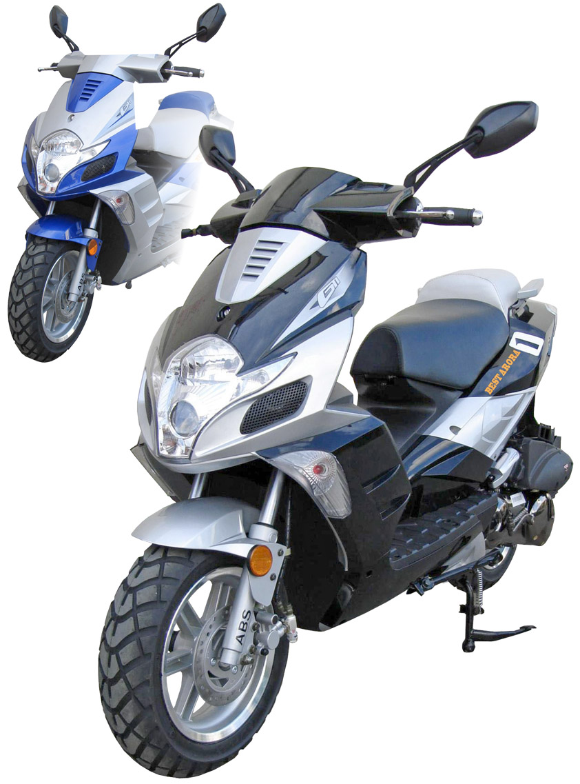
Юный водитель
Каждый водитель велосипеда и мопеда при выезде на дорогу обязан знать и соблюдать ПДД в части их касающейся

Slide 2
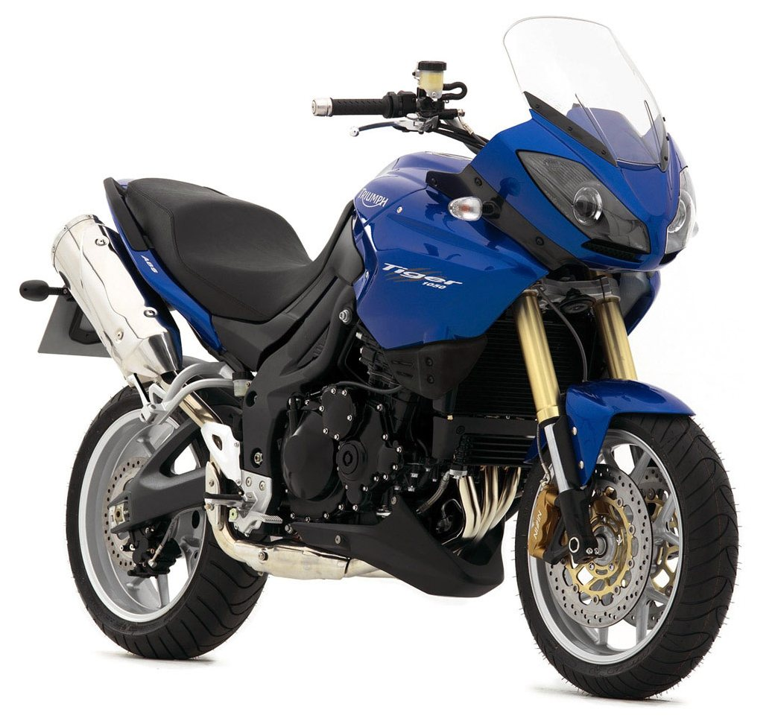
Управлять мопедами, скутерами и мотоциклами можно только достигнув определенного возраста
мопед
легкий
мотоцикл
Тяжелый
мотоцикл
До 50 куб см
до 125 куб см
от 125 куб см
С 16 лет
С 16 лет
С 18 лет

Slide 3
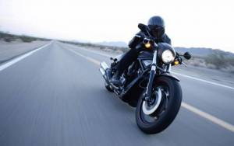
Вопрос 1
Какие документы должен иметь при себе и предъявлять по требованию сотруднику полиции
водитель ?

Slide 4
Водитель мототранспортного средства обязан иметь при себе и передавать сотрудникам полиции для проверки
мопед
легкий
мотоцикл
Тяжелый
мотоцикл
Водительское удостоверение категории «М»
водительское удостоверение категории «А1»
полис ОСАГО
свидетельство о регистрации ТС
водительское удостоверение категории «А»
полис ОСАГО
свидетельство о регистрации ТС

Slide 5
Вопрос 2
Как должен поступить водитель мопеда, если ему необходимо повернуть налево ?

Slide 6
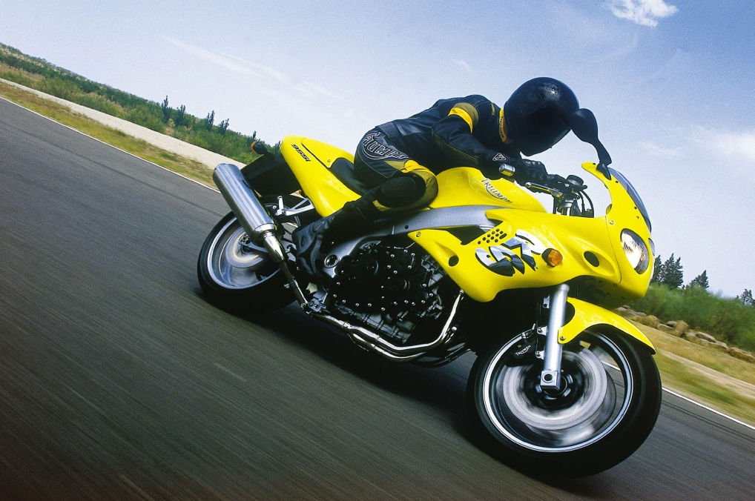
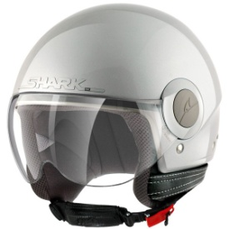
Правила движения на мопеде
Велосипедная дорожка или полоса для движения велосипедистов
Водители мопедов должны двигаться по правому краю проезжей части в один ряд либо по полосе для велосипедистов.
Запрещается поворачивать налево или разворачиваться на дорогах с трамвайным движением и на дорогах, имеющих более одной полосы для движения в данном направлении.
Двигаться по дороге без застегнутого мотошлема запрещено

Slide 7
Вопрос 3

Slide 8
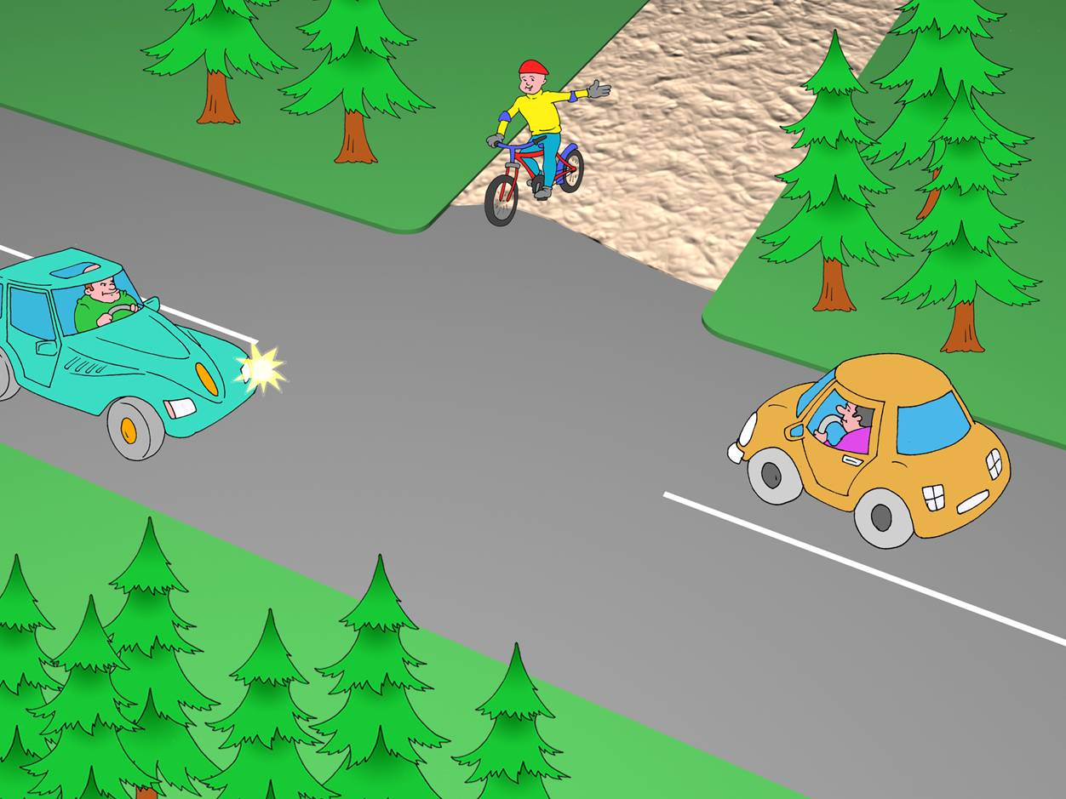
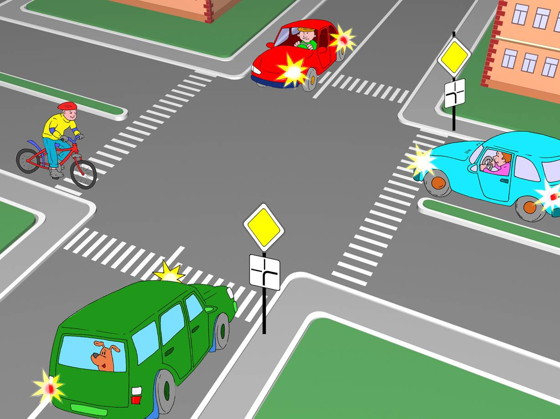
Нерегулируемый перекресток Главная и второстепенная дороги
Дорожные знаки
Признак главной дороги – наличие дорожного покрытия по отношению к грунтовой дороге
Главная дорога
Конец главной дороги
Уступи дорогу
Движение без остановки запрещено
Когда главная дорога поворачивает вправо или влево, об этом сообщает дорожный знак-табличка «Направление главной дороги».
В случае, когда главная дорога на перекрестке меняет направление, водители, движущиеся по главной дороге, должны руководствоваться правилами проезда перекрестков равнозначных дорог. Этим же правилом должны руководствоваться водители, движущиеся по второстепенным дорогам
Пересечение со второстепенной дорогой
Примыкание второстепенной дороги

Slide 9
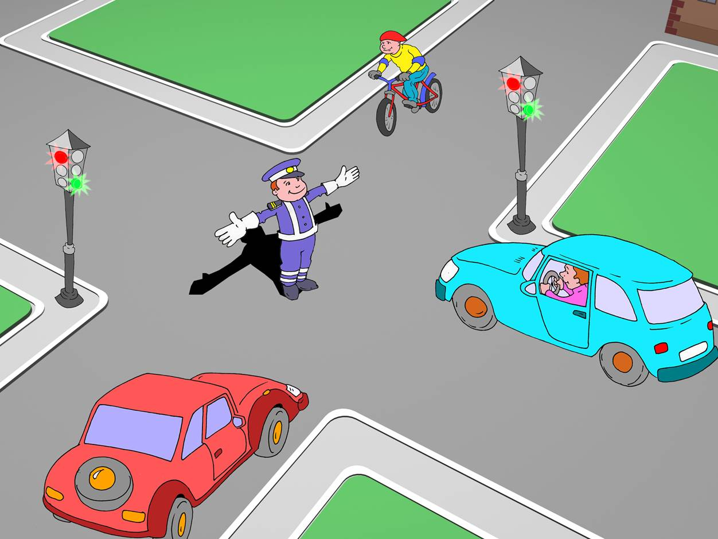
Регулируемый перекресток
Сигналы регулировщика
Движение всех транспортных средств запрещено во всех направлениях.
Со стороны левого и правого бока разрешено движение прямо и направо. Со стороны груди и спины движение запрещено.
Со стороны левого бока движение разрешено во всех направлениях. Со стороны груди разрешено движение только направо. Со стороны правого бока и спины движение запрещено.
При наличии на перекрестке регулировщика все участники дорожного движения должны выполнять его сигналы, даже если они противоречат сигналам светофора, требованиям дорожных знаков и разметки.

Slide 10
Вопрос 4
Какие последствия ожидают несовершеннолетнего водителя ?
18 сентября 2014г. в 02.05 на ул. Октябрьский городок, напротив д.31 16-летний учащийся СОШ № 121, не имея права на управление данным видом транспорта, управляя скутреом ORION 125A, не зарегистрированным в установленном порядке в ГИБДД, без полиса ОСАГО, при повороте налево не уступил дорогу движущемуся со встречного направления автомобилю VOLKSWAGEN POLO. В результате происшествия водитель скутера с сотрясением головного мозга, ушибами и ссадинами госпитализирован в ОДКБ, его 17-летний пассажир с черепно-мозговой травмой, сотрясением головного мозга, закрытым переломом правого бедра также госпитализирован в больницу. Несовершеннолетние водитель мотоцикла и его пассажир двигались без мотошлемов.

Slide 11
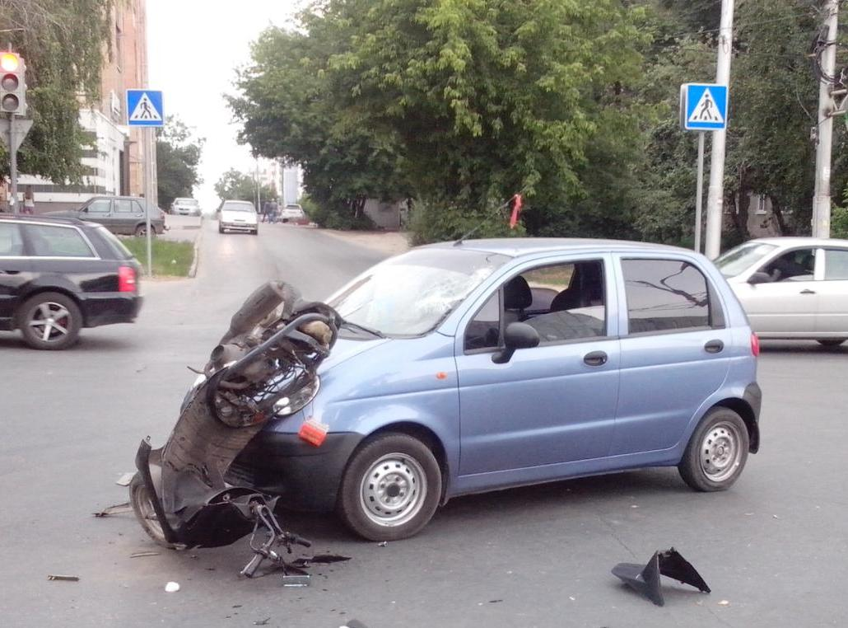
Нарушение требований ПДД, образует состав административного правонарушения или уголовного преступления.
Дела о совершенных несовершеннолетними правонарушениях, посягающих на безопасность дорожного движения, рассматривают, как правило, районные (городские) комиссии по делам несовершеннолетних и защите их прав. Их статус определен Федеральным законом от 24 июня 1999 г. № 120-ФЗ «Об основах системы профилактики безнадзорности и правонарушений несовершеннолетних». Комиссия имеет право вынести предупреждение; возложить на несовершеннолетнего, достигшего 15-летнего возраста, обязанность возместить материальный ущерб (если несовершеннолетний имеет самостоятельный заработок) или своим трудом устранить причиненный материальный ущерб; наложить на несовершеннолетнего, достигшего 16-летнего возраста, штраф.

Slide 12
Административная ответственность
Наступает с 16 лет
При отсутствии при себе водительского удостоверения на водителя в соответствии со ст.12.3 ч.1 КоАП РФ налагается штраф 500 руб).
При отсутствии права на управление ТС в соответствии со ст.12.7 ч.1 КоАП РФ на водителя налагается штраф в размере от 5000 до 15000 руб.
При управлении мототранспортом либо перевозке на мотоцикле пассажиров без мотошлемов или в незастегнутых мотошламах в соответствии со ст.12.6 КоАП РФ на водителя налагается штраф в размере 1000 руб.
При отсутствии полиса ОСАГО в соответствии со ст.12.37 на водителя налагается штраф в размере 500 и 800 руб.
При отсутствии самостоятельного заработка у несовершеннолетнего штраф взыскивается с его родителей или иных законных представителей

Slide 13
В случае совершения ДТП в зависимости от тяжести причиненного вреда водитель привлекается к административной или уголовной ответственности.
легкой тяжести
средней тяжести
тяжкий вред
В соответствии с ч.1 ст.12.24 КоАП РФ налагается административный штраф в размере от 2500 до 5000 руб или лишение права управления транспортными средствами на срок от одного года до полутора лет.
в
В соответствии со ст.264 УК РФ виновного ожидает ограничение свободы до 3 лет, либо арест на срок от 3 до 6 мес., либо лишение свободы на срок от 2 до 7 лет, с лишением права управления ТС на срок до 3 лет.
В соответствии с ч.2 ст.12.24 КоАП РФ налагается административный штраф в размере от 10000 до 25000 руб. или лишение права управления транспортными средствами на срок от полутора до двух лет.

Slide 14
Скутер – не игрушка, а полноправное транспортное средство
Источник повышенной опасности

